Slide 1




TRƯỜNG TIỂU HỌC TRƯỜNG THỊNH
CHÀO MỪNG THẦY CÔ VỀ DỰ CHUYÊN ĐỀ
MÔN: HOẠT ĐỘNG TRẢI NGHIỆM
Người thực hiện: Trần Thị Huê

Slide 2



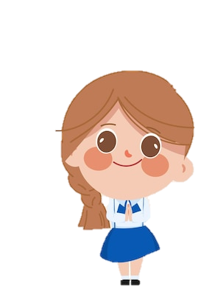
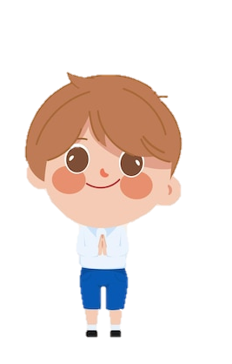
Notes:
Trước khi vào tiết học cô trò mình cùng khởi động với bài hát: EM YÊU TRƯỜNG EM. CÁC con hát và múa theo cô nhé

Slide 3

Notes:
Vừa rồi cô thấy lớp mình hát rất hay mua rất giỏi. Cô khen cả lớp chúng mình nào

Slide 4


Chia sẻ cảm xúc của em sau khi nghe bài hát?
Notes:
Vậy bây giờ chúng mk hãy chia sẻ cho cô và các bạn biế cảm xúc của em sau khi nghe bài hát.
Sau khi nghe bài hát em cảm thấy rất vui, rất tự hào
Em cảm thấy rất háo hức chào đó năm học mới..
Em cảm thấy rất yêu ngôi trường của mình.

Slide 5



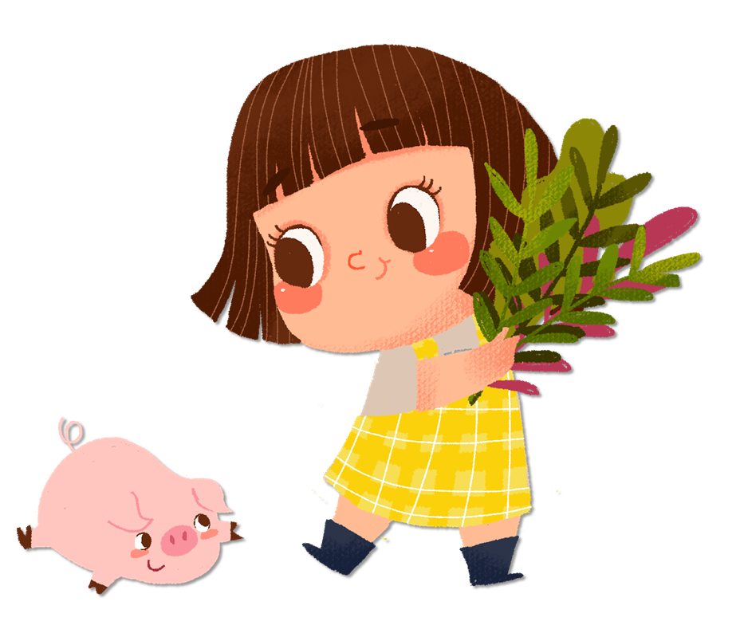
Notes:
Các con thân mến Bài hát EM YÊU TRƯỜNG EM đã phần nào cho chúng ta THÊM YÊU ngôi trường. Vậy khi quay lại trường ở buổi đầu tiên đó chúng mình sẽ Giới thiệu được đặc điểm, những việc làm đáng tự hào của bản than, đến các bạn như thế nào? Cô trò Chúng ta cùng đi vào bài học hôm nay nhé –Em tự hào về bản thân.

Slide 6

Notes:
Nào cô trò chúng mình cùng đến với phần khám phá

Slide 7


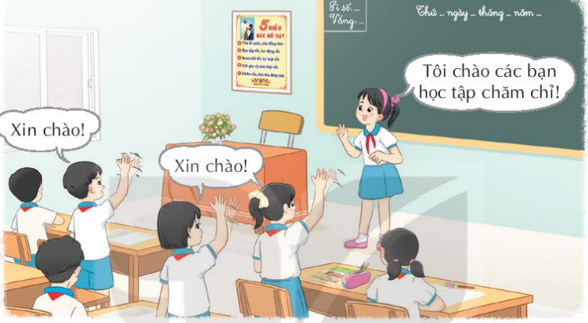
Chơi trò chơi: Xin chào
Chọn một bạn trong lớp làm quản trò. Quản trò sẽ nói lời chào kèm một đặc điểm đáng yêu của bạn.
Các bạn trong lớp có đặc điểm được nhắc đến sẽ đứng dậy, vẫy tay và nói: “Xin chào!”.
Notes:
Bây giờ cô trò chúng mình sẽ cùng nhau chơi 1 trò chơi: Trò chơi có tên XIN CHÀO.
LUẬT CHƠI NHƯ SAU: Cô sẽ nói xin chào và kèm theo một đặc điểm nào đó, bạn nào trong lớp có đặc điểm đấy sẽ đứng lên vẫy tay chào cô! Bây giờ chúng mình cùng chơi thử nhé
Bây giơ cô cần 1 bạn làm quản trò. Bạn nào giỏi có thể giúp cô đươc
Ngoan ngoãn, thích học toán, tv, đáng yêu, cùng đeo kính , thích đọc sách.

Slide 8
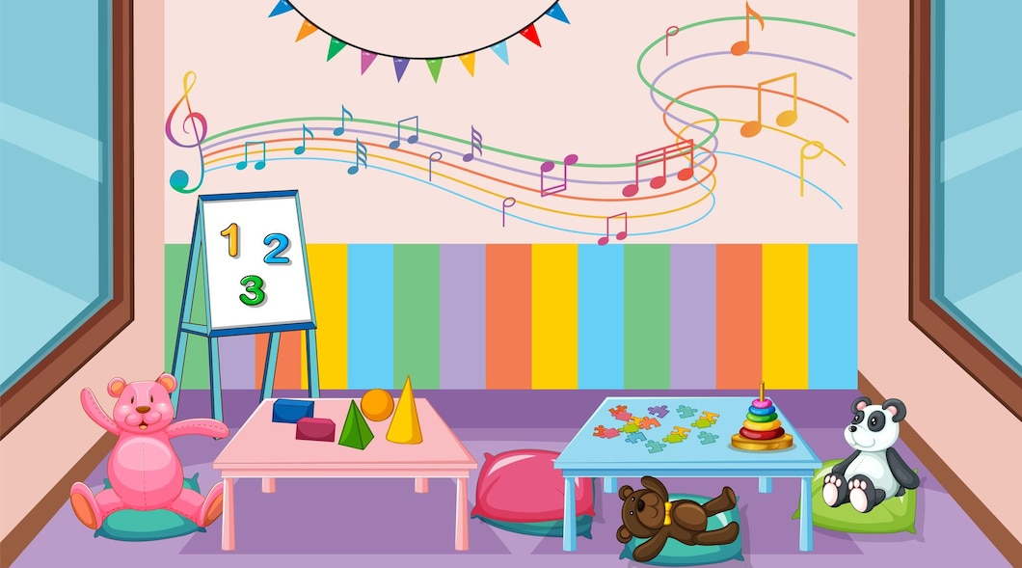
Chia sẻ cảm xúc của em sau khi chơi trò chơi Xin chào
Notes:
VẬY THÌ BÂY GIỜ CHÚNG MÌNH HÃY CHIA SẺ CHO CÔ CẢM XÚC CỦA EM SAU KHI CHƠI TRÒ CHƠI XIN CHÀO
Em cảm thấy rất vui, vì đã giới thiệu được bản thÂN mình đến các bạn.
Em cảm thấy rất vui vì đã hiểu them được các bạn trong lớp và biết được 1 số bạn cùng có đặc điểm giống mình.

Slide 9
Mỗi người đều có những đặc điểm riêng nhờ những đặc điểm đó sẽ giúp ta nhớ được người ấy lâu hơn.
Notes:
Đúng rồi đấy các con ạ

Slide 10
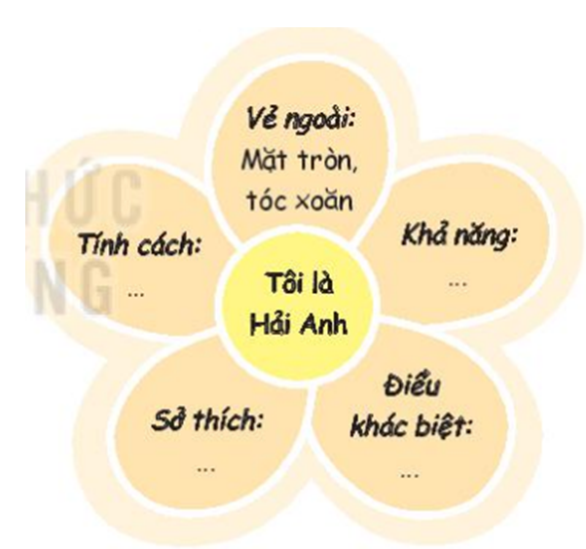
Làm bông hoa tự hào
Vẽ một bông hoa năm cánh và viết những điểm đáng tự hào của em theo từng khía cạnh: vẻ ngoài, sở thích, khả năng, tính cách, điều khác biệt.
Mỗi khía cạnh viết vào một cánh hoa
Notes:
Vậy chúng mk có những đặc điểm nào đáng tự hào nào? bây giờ các con hãy vẽ cho cô 1 bông hoa, trên các các cánh hoa các con hãy giới thiệu cho cô và các bạn cùng nghe những đặc điểm đáng tự hào của con ví dụ như vẻ bề ngoài, tính cách, sở thích, khả năng biểu diễn, điều khác biẹt.., mỗi khía cạnh viết vào 1 cánh hoa. Buổi học hôm trước cô đã nhắc chúng mình chuẩn bị giấy và bút
- Thời gian vẽ hoa là 7 phút

Slide 11







Chia sẻ theo nhóm những đặc điểm được viết trên cánh hoa và lý do tự hào về những điểm đó
Notes:
Vừa rồi cô thấy chúng mình đã hoàn thiện bông hoa tự hào. Vậy bây giờ chúng mình hãy chia sẻ theo nhóm 4 những đặc điểm được viết trên cánh hoa và li do tự hào về những điểm đó. Thời gian thảo luận là 5 phút
Điểm mạnh điểm tốt cần phát huy điểm yếu điểm xấu cần khắc phục

Slide 12

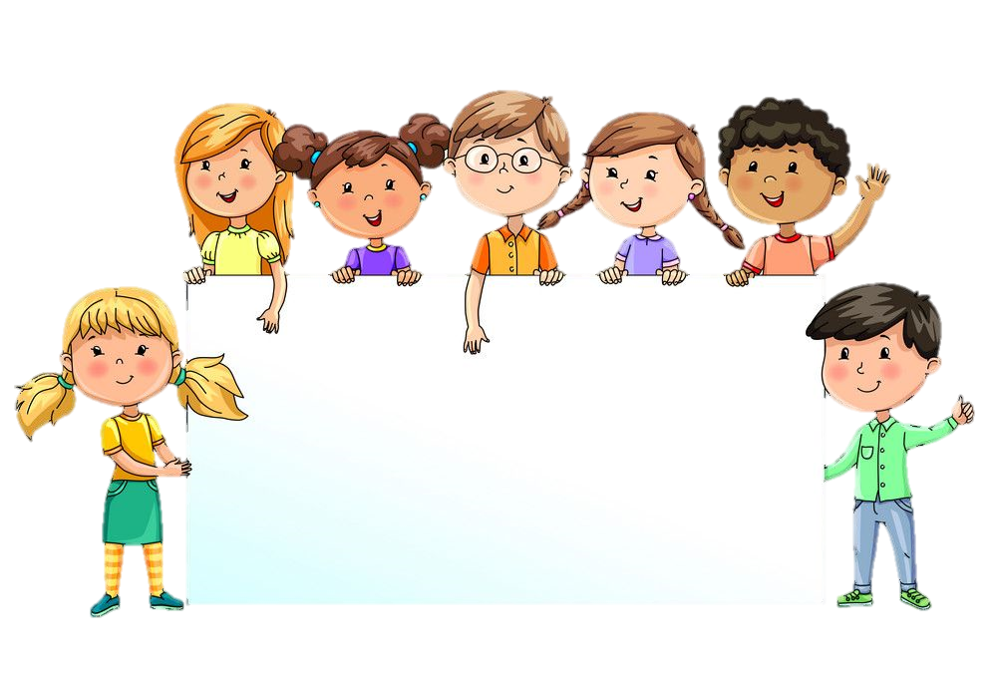

Slide 13


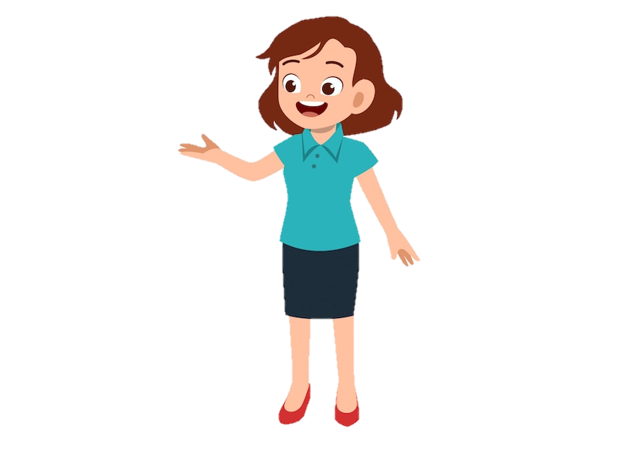
Mỗi người chúng ta đều có những đặc điểm đáng tự hào riêng. Chúng ta nên thường xuyên tự đánh giá, nhận biết đặc điểm đó để phát huy
Notes:
Vừa rồi cô thấy các con đã chia sẻ các con đã chia sẻ rất nhiều những điểm đáng tự hào về bản thân

Slide 14

Dặn dò:
Suy nghĩ và thảo luận với người thân những việc cần làm để phát huy đặc điểm đáng tự hào của em.

Slide 15




